Slide 1
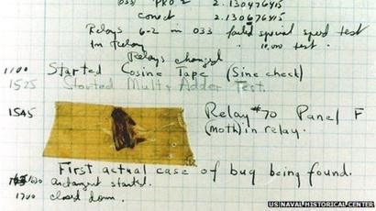
Тестирование
Информационных систем
Дмитрий Вайнер
dmitry.weiner@gmail.com

Slide 2
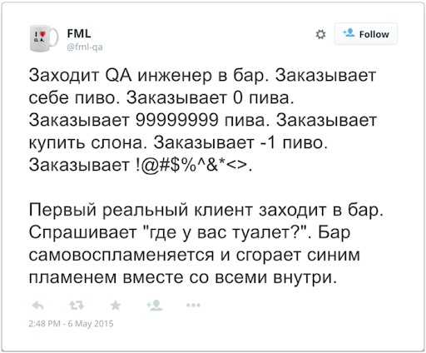

Slide 3
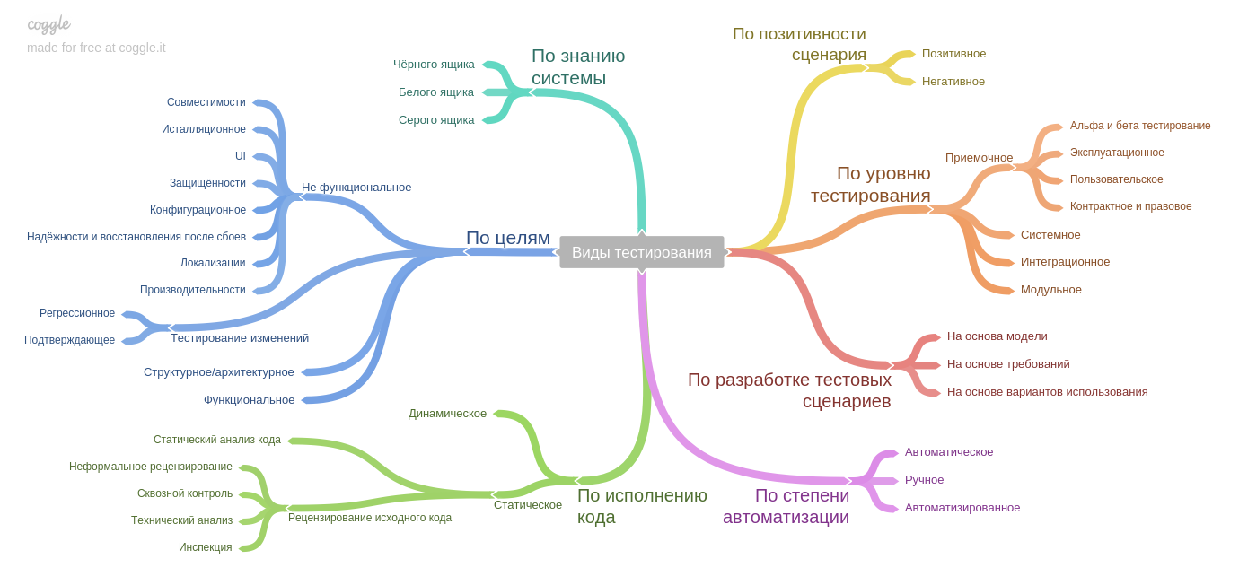
Виды тестирования

Slide 4
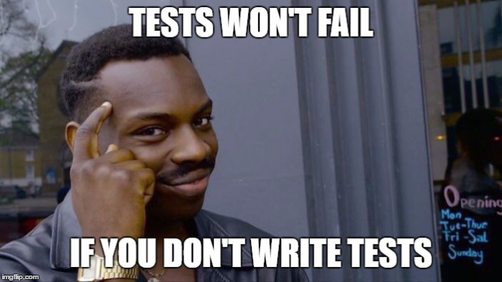
Виды тестирования
Функциональное
Юнит-тесты (модульное)
Интеграционное (системное)
Стресс-тесты (нагрузочное)
Регрессионное тестирование

Slide 5
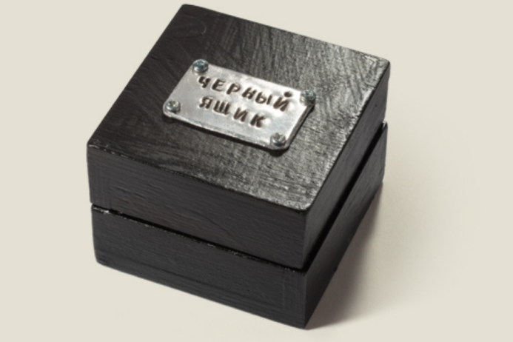
Функциональное тестирование
Проверка соответствия программного обеспечения требованиям, заявленным в спецификации (полное тестирование заявленной функциональность / проверка только базовой функциональности).
Черный ящик
Тестирование на соответствие программного продукта требованиям без знания внутренней структуры реализации системы.
Белый ящик
Тестирование на соответствие программного продукта требованиям со знанием внутренней структуры реализации системы (есть в наличии исходный код и технические спецификации).

Slide 6

Функциональное тестирование
Бизнес-процессы
Cценарии ежедневного использования системы. В этой перспективе тестовые сценарии (test scripts), как правило, основываются на случаях использования системы (use cases).
Спецификация
Спецификация функциональных требований к системе как основа для дизайна тестовых случаев

Slide 7
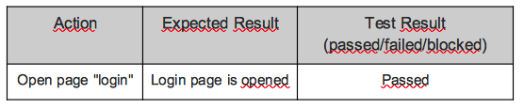
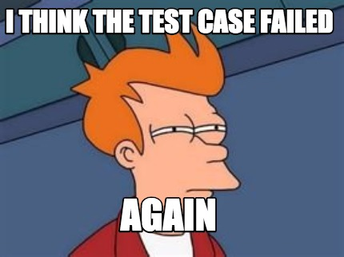
Тестовый случай (Test case)
Action > Expected Result > Test Result

Slide 8
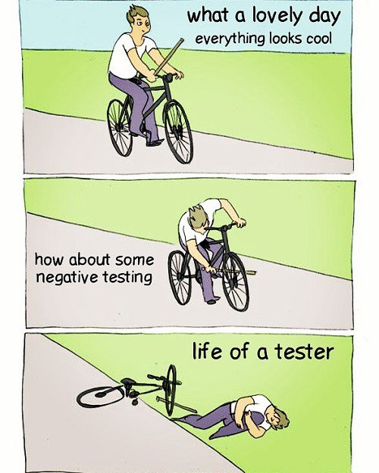
Test case
Позитивный тест кейс использует только корректные данные и проверяет, что приложение правильно выполнило вызываемую функцию.
Негативный тест кейс оперирует как корректными так и некорректными данными (минимум 1 некорректный параметр) и ставит целью проверку исключительных ситуаций (срабатывание валидаторов), а также проверяет, что вызываемая приложением функция не выполняется при срабатывании валидатора.

Slide 9
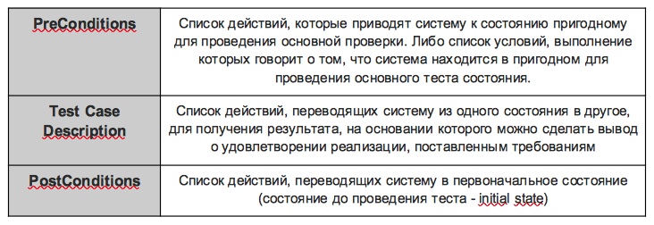

Структура тест-кейса

Slide 10
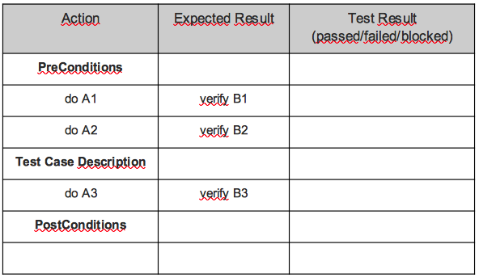
Пример тест-кейса

Slide 11
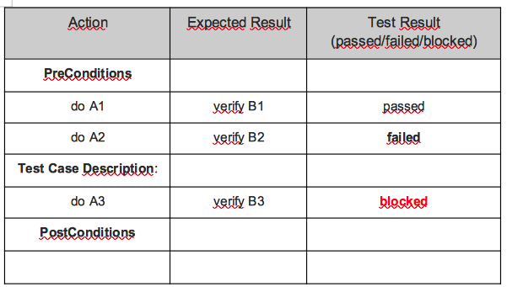
Пример тест-кейса

Slide 12
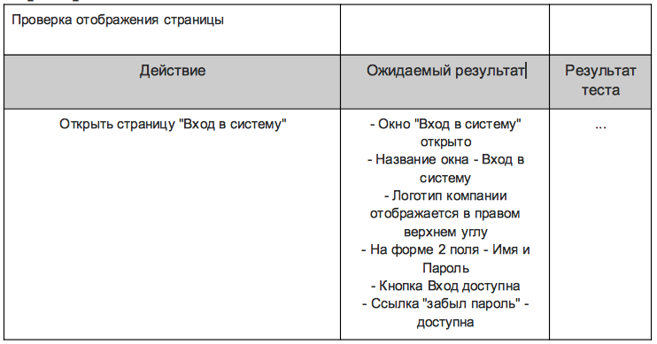
Реальный пример тест-кейса

Slide 13
Тестирование класса динамического массива
Класс, хранящий динамический массив целых чисел.
Служебные методы:
Создать экземпляр класса
Сохранить элемент
Удалить элемент по индексу
Выдать элемент по индексу
Выдать список элементов
Очистить список элементов
Полезные методы:
Расчет среднего
Расчет среднего геометрического
Сумма
Максимум
Минимум

Slide 14
Тест-кейсы
Создание экземпляра класса. Ожидание: создался.
Создали экземпляр. Вызвали методы среднее, среднее геом. Ожидание: исключение.
Добавили целое число. Взять список чисел. Ожидание: число появилось.
Добавили число. Очистили массив. Ожидание: массив пуст.
Добавили число 123. Запросили элемент по индексу 0. Ожидание: 123.
Добавили число. Запросили элемент по индексу, которого нет. Ожидание: исключение.
Добавили строку, объект, массив, вещественное. Ожидание: исключение.
Добавили число. Вызвали методы среднее, среднее геом: …, …, …
Добавили числа 1, -1. Вызвали метод среднего геом. Ожидание: исключение.
Добавили числа 1, 1. Вызвали метод среднего геом. Ожидание: 1.

Slide 15
Тест-кейсы для класса динамического массива
Создать экземпляр класса. Ожидание: экземпляр создался.
Вывести среднее, среднее геом, сумму, макс, мин. Ожидание: 0, 0, 0, 0
Создать экземпляр класса. Сохранить в него следующие значения: 1
Вывести среднее, среднее геом, сумму, макс, мин. Ожидание: 1, 1, 1, 1, 1
Создать экземпляр класса. Сохранить в него следующие значения: 1, 2, 3
Вывести среднее, среднее геом, сумму, макс, мин. Ожидание: …, ….
Создать экземпляр класса. Сохранить в него следующие значения: 1, 2, 3
Удалить последнее значение
Вывести среднее, среднее геом, сумму, макс, мин. Ожидание: …, ….
Создать экземпляр класса. Сохранить в него некие значения. Удалить все значения.
Вывести среднее, среднее геом, сумму, макс, мин. Ожидание: 0, 0, 0, 0

Slide 16
Тестирование класса хранения строк
Класс, хранящий динамический массив строк.
Служебные методы:
Создать экземпляр класса
Сохранить элемент
Удалить элемент по индексу
Выдать элемент по индексу
Выдать список элементов
Очистить список элементов
Полезные методы:
Расчет общей длины строк
Вывод сортированного по А-Я массива

